Slide 1
网络安全
哈尔滨工业大学计算机科学与技术学院
计算机网络与信息安全技术研究中心

Slide 2
考核要求
课堂笔记（手写）20%
程序报告30%
期末考试50%
每个部分不得低于该部分成绩的45%

Slide 3
本课程的目的
提高安全意识
树立计算机网络安全的整体概念
掌握网络攻防技术的原理、方法和工具
信息系统安全的解决方案

Slide 4
第一章 绪论
哈尔滨工业大学计算机科学与技术学院
计算机网络与信息安全技术研究中心

Slide 5
网络战
1993年，美国兰德公司的两位学者首次提出“网络战”的概念。
  网络战是为干扰、破坏敌方网络信息系统，并保证己方网络信息系统的正常运行而采取的一系列网络攻防行动，正在成为高技术战争的一种日益重要的作战样式。它可以破坏敌方的指挥控制、情报信息和防空等军用网络系统，甚至可以悄无声息地破坏、瘫痪、控制敌方的商务、政务等民用网络系统，不战而屈人之兵

Slide 6
网络战
各国网络战部队建设情况

Slide 7
网络战部队：美国
2009年6月：美国国防部长盖茨宣布正式成立网络战司令部，将于2030年左右完成网络战部队的全面组建
  由攻击代替防御，实现网络威慑战略
  全面发展“先发制人”的网络攻击能力
2013年3月：美国网络战司令部司令亚历山大在国会宣布，新增40支网络 战部队(13支：用来进攻)

Slide 8
网络战部队：美国
2018.5：隶属于美军战略司令部的网络战司令部正式升格为独立的作战司令部
2018.6：美军颁布了新的非保密版的《网络空间作战》联合条令（Joint Publication 3-12）
2018.6：特朗普宣布取消奥巴马时期的“网络中立（Network Neutrality）”原则

Slide 9
网络战部队：美国
2020年9月，美国空军正式对支撑美国赛博司令部的部队进行了改组，并对任务重点进行了调整，主要的改组内容有：成立第67赛博空间联队下设的第867赛博空间作战小组；部分情报、监视和侦察（ISR）联队改编或迁移至赛博联队，从而为美国赛博空间作战提供更统一的作战部署，提升美国空军信息战作战效能

Slide 10
网络战部队：英国
英国于2020年6月1日正式成立首个专用网络军团（第13信号团），保护国防网络，并将与皇家海军和皇家空军合作，为所有军事通信提供安全的网络。
英国政府11月宣布成立“国家网络部队”（NCF），由攻击性黑客组成，计划在未来十年内将人员增加至3000人左右
Notes:
https://mp.weixin.qq.com/s/lsDsqaBYqkek0WuWCRq9NA

Slide 11
网络战部队：俄罗斯
2017年2月27日，俄国防部长绍伊古宣布组建信息作战部队
  对网络作战行动进行集中统一管理；保护俄罗斯军用网络和节点、军事指挥系统和通信系统免受黑客攻击；确保实现可靠的信息传递通道；检验俄军的网络能力，拓展其在网络空间的行动能力；对抗西方的反俄信息/心理宣传和渗透等
Notes:
https://www.secrss.com/articles/6458

Slide 12

网络战部队：以色列
以色列国防军第8200部队（Unit 8200）

Slide 13
网络战部队：朝鲜
朝鲜人民军第121局：由朝鲜军方主持的121局全员均为朝鲜国内极为出色的计算机专家组成，不仅要经过严苛地培训，而且选拔淘汰率超过了98%，只有精英中的精英才能最终进入121局。据韩媒报道，朝鲜“黑客”能力已达美国中央情报局水准，此前索尼娱乐惨遭大规模网络攻击事件，就可能出自第121局。

Slide 14
网络战部队：日本
日本防卫省在2011年建立了一支专门的“网络空间防卫队”，其重要作战思想是通过掌握“制网权”让敌人的作战系统瘫痪。

Slide 15
APT
APT: Advanced Persistent Threat, 高级持续性威胁（攻击）。
  针对特定对象，长期、有计划、有组织的网络攻击行为：潜伏性、持续性、复杂性
  网络战时代的重要标志

Slide 16
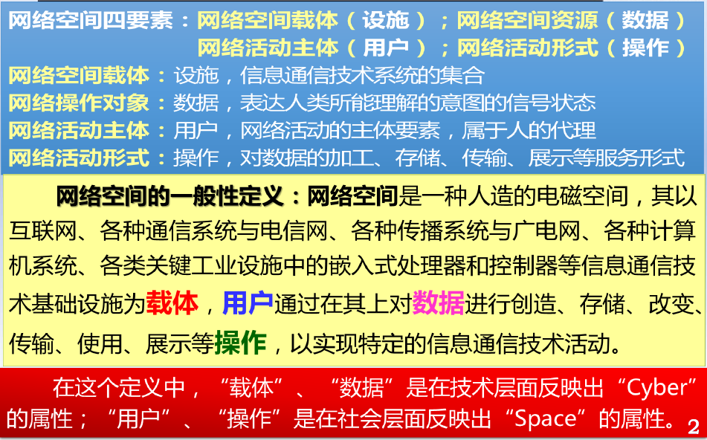
网络空间
网络空间（Cyberspace）
Notes:
方滨兴：构建在信息通信技术基础设施之上的人造空间，用以支持人在该空间中开展各类与信息通信技术相关的活动。信息通信技术基础设施由各种支撑信息处理与信息通信的声光电磁设施（包括各类互联网、电信网、广电网、物联网、在线社交网络、计算系统、通信系统、工业控制系统等）及其承载的数据所构成。信息通信技术活动包括人们对数据的操作过程，以及这些活动对政治、经济、文化、社会、军事等方面所带来的影响。基本要素：网络空间载体（设施），网络空间资源（数据），网络活动主体（用户），网络活动形式（操作）

Slide 17
网络安全属性（1/7）
网络是否安全主要通过“安全属性”来评估
  安全属性的种类（一般都包括：机密性、完整性和可用性）、名称、内涵并不统一，不同的人、不同时期、不同领域会有所差别
Notes:
CIA

Slide 18
安全属性（2/7）
机密性（Confidentiality或Security）
  也称为“保密性”，对信息资源开放范围的控制，不让不应知晓的人知道秘密。
  机密性的保护措施主要包括：信息加密、解密；信息划分密级，对用户分配不同权限，对不同权限的用户访问的对象进行访问控制；防止硬件辐射泄露、网络截获和窃听等

Slide 19
安全属性（3/7）
完整性（Integrity）
  包括系统完整性和数据完整性。系统完整性是指系统不被非授权地修改；数据完整性是使信息保持完整、真实或未受损状态，任何篡改、伪造信息应用特性或状态等行为都会破坏信息的完整性。
  保护措施主要包括：严格控制对系统中数据的写访问，只允许许可的当事人进行更改。

Slide 20
安全属性（4/7）
可用性（Availability）
  资源只能由合法的当事人使用。资源可以是信息，也可以是系统。大多数情况下，可用性主要是指系统的可用性
  可用性的保护措施主要有：在坚持严格的访问控制机制的条件下，为用户提供方便和快速的访问接口，提供安全的访问工具
Notes:
内涵有争议
可用性意味着资源只能由合法的当事人使用。资源可以是信息，也可以是系统。例如，勒索病毒将计算机中的用户文件加密，导致用户无法使用，就是破坏了信息的可用性；拒绝服务攻击导致信息系统瘫痪，正常用户无法访问系统，就是破坏了系统的可用性。大多数情况下，可用性主要是指系统的可用性。可用性的保护措施主要有：在坚持严格的访问控制机制的条件下，为用户提供方便和快速的访问接口，提供安全的访问工具

Slide 21
安全属性（5/7）
不可否认性（Non-repudiation）
  也称为“不可抵赖性”，是指通信双方在通信过程中，对于自己所发送或接收的消息不可抵赖。数据收发双方都不能伪造所收发数据的证明：信息发送者无法否认已发出的信息，信息接收者无法否认已经接收的信息
  保护措施主要包括：数字签名、可信第三方认证技术。

Slide 22
安全属性（6/7）
其它安全属性
  可靠性（Reliability）
  可信性（Dependability or Trusty）：不统一，主流观点：可靠 + 安全

Slide 23
安全属性 (7/7)（方滨兴院士）
可用性
可用性：系统可以随时提供给授权者使用：系统运行稳定（稳定性）、可靠（可靠性）、易于维护（可维护性），在最坏情况下至少要保证系统能够为用户提供最核心的服务（可生存性）
可鉴别性：保证信息的真实状态是可以鉴别的，即信息没有被篡改（完整性）、身份是真实的（真实性）、对信息的操作是不可抵赖的（不可抵赖性）
以保护系统
可鉴别性
机密性
以保护信息
属性空间
为主的属性
为主的属性
机密性：保证信息在产生、传输、处理和存储的各个环节中不被非授权获取以及非授权者不可理解的属性
可控性：系统对拥有者来说是可掌控的，管理者能够分配资源（可管理性），决定系统的服务状态（可记账性），溯源操作的主体（可追溯性），审查操作是否合规（可审计性）
可控性
Notes:
方滨兴院士：四个元属性

Slide 24
网络空间安全
网络空间安全（Cyberspace Security）
  方滨兴：在信息通信技术的硬件、代码、数据、应用4个层面，围绕着信息的获取、传输、处理、利用4个核心功能，针对网络空间的设施、数据、用户、操作4个核心要素来采取安全措施，以确保网络空间的机密性、可鉴别性、可用性、可控性4个核心安全属性得到保障，让信息通信技术系统能够提供安全、可信、可靠、可控的服务，面对网络空间攻防对抗的态势，通过信息、软件、系统、服务方面的确保手段、事先预防、事前发现、事中响应、事后恢复的应用措施，以及国家网络空间主权的行使，既要应对信息通信技术系统及其所受到的攻击，也要应对信息通信技术相关活动的衍生出政治安全、经济安全、文化安全、社会安全与国防安全的问题
Notes:
方滨兴院士最新的定义

Slide 25
相关概念：计算机网络安全
定义：是指计算机网络中的硬件资源和信息资源的安全性，它通过网络信息的产生、存储、传输和使用过程来体现，包括：网络设备（包括设备上运行的网络软件）的安全性，使其能够正常地提供网络服务；网络中信息的安全性，即网络系统的信息安全。其目的是保护网络设备、软件、数据，使其能够被合法用户正常使用或访问，同时要免受非授权的使用或访问

Slide 26
相关概念：信息安全
定义：信息系统安全、信息自身安全和信息行为安全的总称，目的是保护信息和信息系统免遭偶发的或有意的非授权泄露、修改、破坏或失去处理信息的能力，实质是保护信息的安全属性，如机密性、完整性、可用性和不可否认性等

Slide 27
相关概念：计算机安全
定义：指计算机硬件、软件以及其中的数据的安全性（机密性、完整性、可用性、可控性等）不受自然和人为有害因素的威胁和危害

Slide 28
讨论：几个概念的关系
计算机网络安全、网络安全、信息安全、网络信息安全、计算机安全、网络空间安全
  这些概念的内涵和外延在不同文献中有差异
  同样的内容，不同高校的专业（或课程或学科方向）名称、教材（或著作）名称可能不同，百花齐放！
Notes:
如果将计算机网络看作是一种信息系统或信息传输系统的话，则可认为网络安全是信息安全的一部分。如果将信息看作网络在传输过程中需要保护的对象，则信息安全的内容又包含在网络安全中。很多时候，信息安全与网络安全这两个概念的内涵和外延并不是分得十分清楚，在很多场合下还存在混用的情况，甚至有时合起来使用，如网络信息安全。
作为计算机网络的端系统节点，计算机是计算机网络的重要组成部分，因此也可以认为计算机安全是计算机网络安全的一个组成部分。

Slide 29
网络攻击
网络攻击是指采用技术或非技术手段，利用目标网络信息系统的安全缺陷，破坏网络信息系统的安全属性的措施和行为，其目的是窃取、修改、伪造或破坏信息或系统，以及降低、破坏网络和系统的使用效能

Slide 30
网络攻击分类（1）
从发起攻击的来源来分，可将攻击分为三类：外部攻击、内部攻击和行为滥用

Slide 31
网络攻击分类（2）
从攻击对被攻击对象的影响来分，可分为被动攻击和主动攻击
  被动攻击：攻击者监听网络通信时的报文流，从而获取报文内容或其它与通信有关的秘密信息，主要包括内容监听（或截获）和通信流量分析
    监听：针对通信内容
    通信流量（/通信量/信息量）：针对通信形式
Notes:
内容监听的目标是获得通信报文中的信息内容，如有线通信的搭线窃听，无线通信的信号侦收，网络交换机上的网络流量监听等。通信流量分析，也称为“信息量分析”、“通信量分析”，是指通过分析通信报文流的特征（即观察通信中信息的形式）来获得一些秘密信息，如通信主机的位置和标识，正在交换的报文的频度、长度、数量、类型等信息，是一种针对通信形式的被动攻击。由于被动攻击并不涉及目标或通信报文的任何改变（对攻击对象的正常通信基本没有影响），因此对被动攻击的检测十分困难。这是一种针对机密性的攻击，对付被动攻击的重点不是检测，而是预防，可以通过加密、通信业务流量填充等机制来达到防御目的。

Slide 32
网络攻击分类（2）
从攻击对被攻击对象的影响来分，可分为被动攻击和主动攻击
  主动攻击：指攻击者需要对攻击目标发送攻击报文，或者中断、重放、篡改目标间的通信报文等手段来达到欺骗、控制、瘫痪目标，劫持目标间的通信链接，中断目标间的通信等目的
    针对通信的主动攻击：中断，伪造、重放、修改（或篡改）通信报文
    针对网络或信息的主动攻击：扫描、缓冲区溢出、恶意代码……
Notes:
主动攻击则是指攻击者需要对攻击目标发送攻击报文，或者中断、重放、篡改目标间的通信报文等手段来达到欺骗、控制、瘫痪目标，劫持目标间的通信链接，中断目标间的通信等目的。与被动攻击相比，主要有3点不同：一是主动攻击的攻击对象要广得多，不仅包含目标间的通信，而且还包括网络设备、网络端系统和网络应用等，而被动攻击的攻击对象通常是目标间的通信；二是主动攻击需要产生攻击报文或改变网络中的已有报文，导致攻击目标发生状态上的变化（如系统瘫痪、通信中断、失去控制、性能下降等），而被动攻击通常对目标的状态不会产生影响；三是攻击目的有所不同，被动攻击的主要目的是获取机密信息，而主动攻击不仅包括窃密，还包括中断通信，欺骗、控制、瘫痪、物理破坏目标等。
部分主动攻击可以通过访问控制、认证、加密等安全机制进行阻止，但难以绝对地预防，因此对于主动攻击重点在于检测并从破坏或造成的延迟中恢复过来。

Slide 33
网络攻击分类（3）
基于攻击实施手段的网络攻击分类
源站
目的站
源站
目的站
源站
目的站
源站
目的站
截获
中断
篡改
伪造
消极攻击
积极攻击
被动攻击
主动攻击

Slide 34
网络攻击分类（4）
从网络战的角度看，美军将“计算机网络作战（Computer Network Operations, CNO）”分为：
  ①计算机网络攻击（Computer Network Attack, CNA），是指通过计算机网络扰乱（Disrupt）、否认（Deny）、功能或性能降级（Degrade）、损毁（Destroy）计算机和计算机网络内的信息、计算机或网络本身的行为；

Slide 35
网络攻击分类（4）
从网络战的角度看，美军将“计算机网络作战（Computer Network Operations, CNO）”分为：
  ② 计算机网络利用（Computer Network Exploitation, CNE），是指从目标信息系统或网络收集信息并加以利用的行为；

Slide 36
网络攻击分类（4）
从网络战的角度看，美军将“计算机网络作战（Computer Network Operations, CNO）”分为：
  ③计算机网络防御（Computer Network Defense, CND），是指使用计算机网络分析、探测、监控和阻止攻击、入侵、扰乱以及对网络的非授权访问

Slide 37
一般攻击过程
足迹追踪：Target Footprinting
远端扫描：Remote Scaning
资源列举： Resource Enumerating
权限获取： Access Gaining
权限提升： Privilege Escalating
设置后门： Backdoors Creating
毁踪灭迹： Tracks Covering

Slide 38
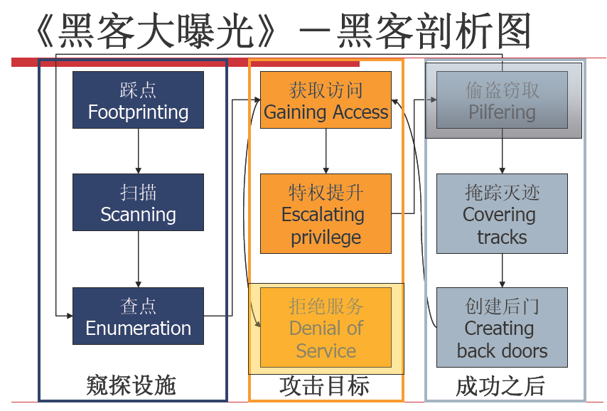
一般攻击过程

Slide 39
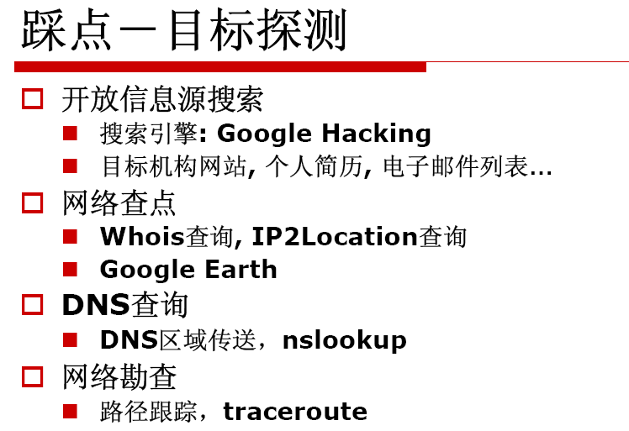
一般攻击过程

Slide 40
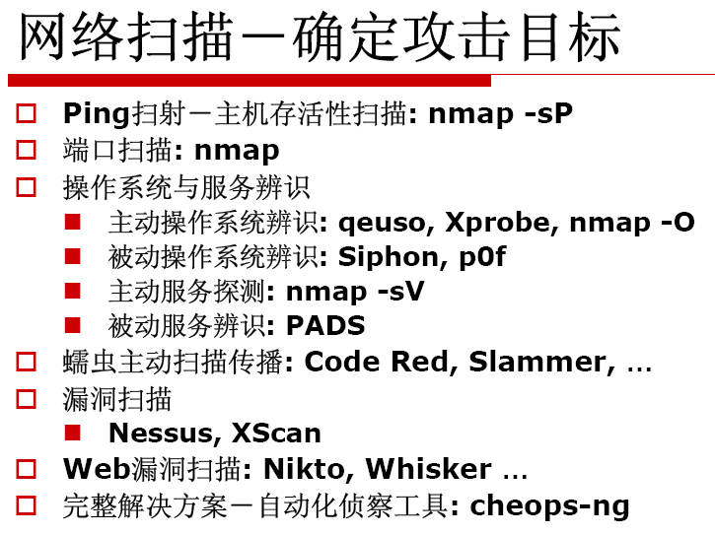
一般攻击过程

Slide 41
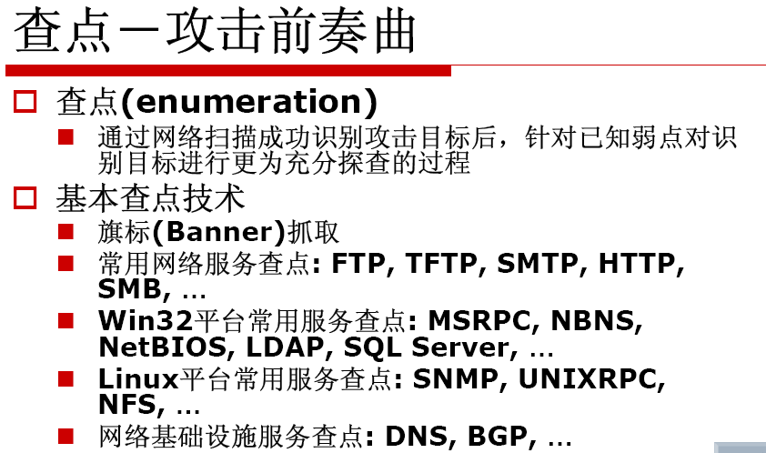
一般攻击过程

Slide 42
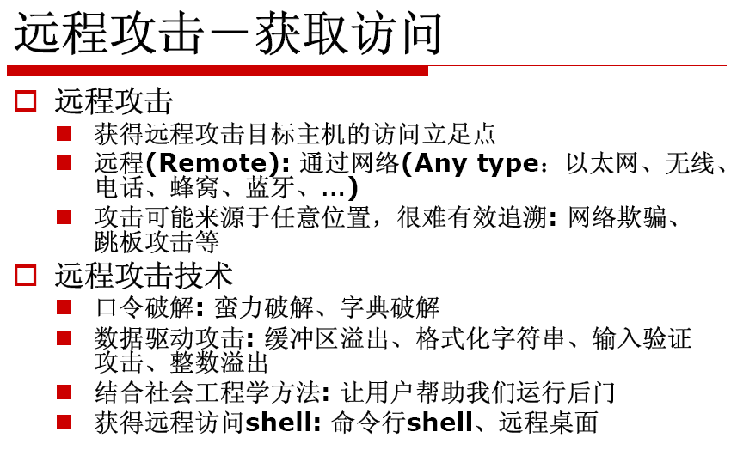
一般攻击过程

Slide 43
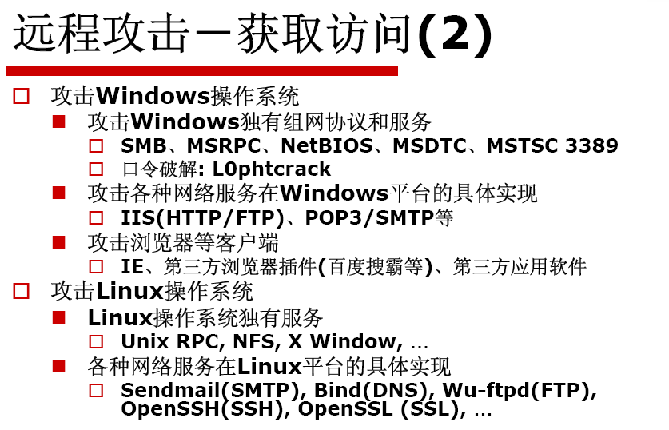
一般攻击过程

Slide 44
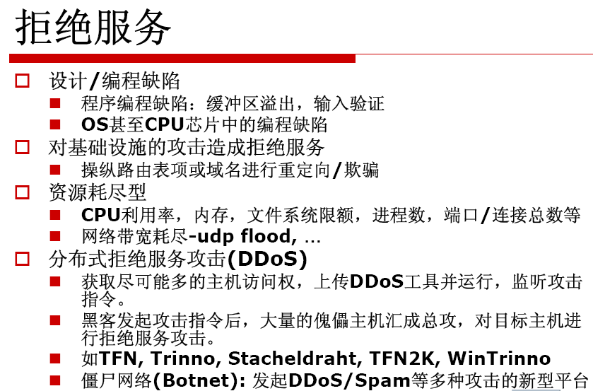
一般攻击过程

Slide 45
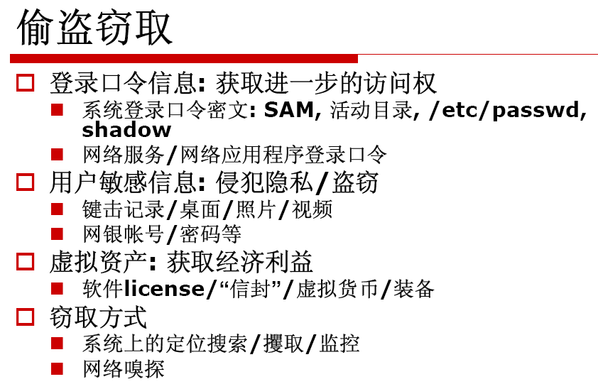
一般攻击过程

Slide 46
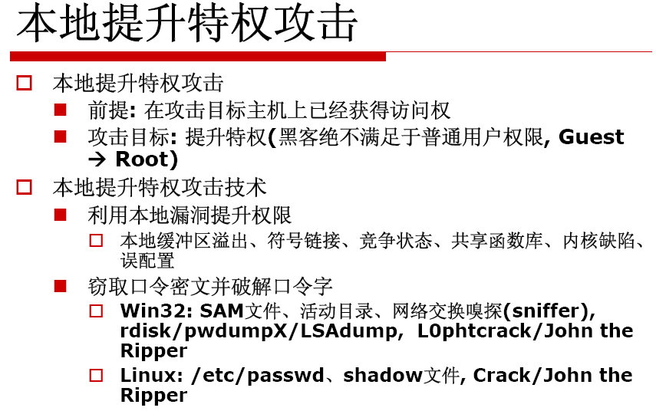
一般攻击过程

Slide 47
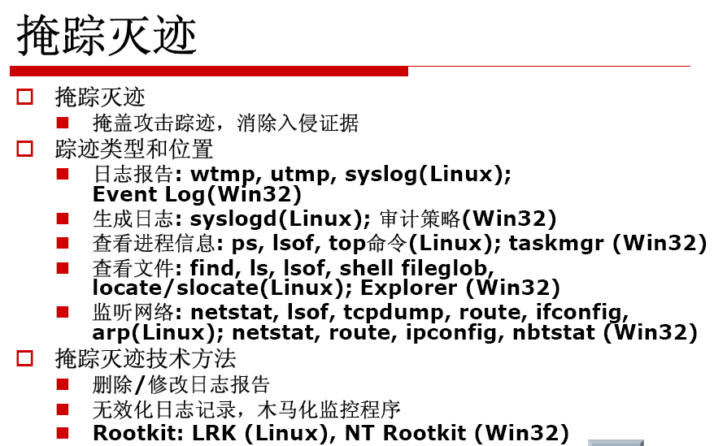
一般攻击过程

Slide 48
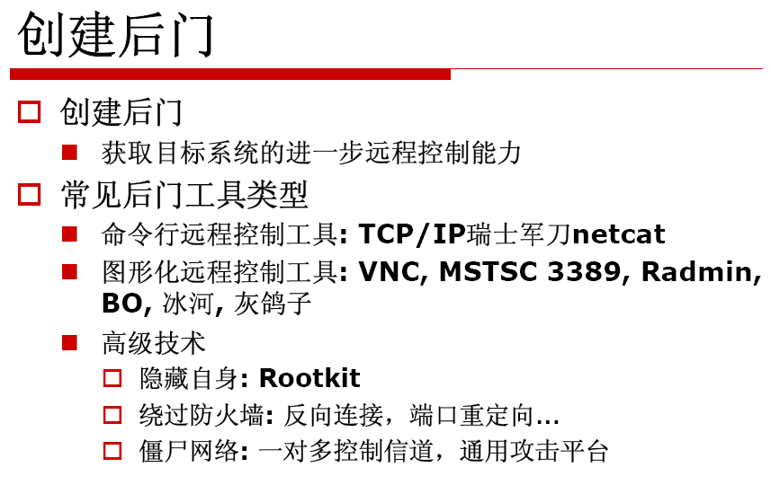
一般攻击过程

Slide 49
网络防护
网络防护是指为保护己方网络和系统正常工作以及信息的安全而采取的措施和行动，其目的是保证己方网络、系统、信息的安全属性不被破坏

Slide 50
网络安全模型
网络安全模型以建模的方式给出解决安全问题的过程和方法，主要包括：
  准确描述构成安全保障机制的要素以及要素之间的相互关系；
  准确描述信息系统的行为和运行过程；
  准确描述信息系统行为与安全保障机制之间的相互关系

Slide 51

PDRR模型
DoD提出：防护（Protection）、检测（Detection）、恢复（Recovery）、响应（Response）
加密机制
数字签名机制
访问控制机制
认证机制
信息隐藏
防火墙技术
入侵检测
系统脆弱性检测
数据完整性检测
攻击性检测
防护
检测
应急策略
应急机制
应急手段
入侵过程分析
安全状态评估
响应
恢复
数据备份
数据恢复
系统恢复

Slide 52
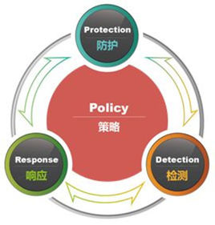
P2DR模型
ISC提出
Notes:
该模型源自于ANSM（Adaptive Network Security Model），是美国国际互联网安全系统公司在20世纪90年代末建立的一个可量化、可数学证明、基于时间的安全模型标准。该模型是ANSM模型的升级版，也是动态网络安全的代表模型，其本身就已经综合的运用了各类防护工具，并利用检测工具了解和判断了网络系统的安全状态，以恰当的响应措施应对了网络系统中的攻击。P2DR模型核心思想是通过适当的反应将系统调整到“最安全”和“风险最低”的状态。防护、检测和响应组成了一个完整的、动态的安全循环，在安全策略的指导下保证信息系统的安全。

Slide 53

P2DR2模型
响应(Response)
备份(Recovery)
策略(Policy)
检测(Detection)
保护(Protection)
时间Time
Notes:
策略Policy：
定义系统的监控周期、确立系统恢复机制、制定网络访问控制策略和明确系统的总体安全规划和原则；
防护Protection：
充分利用防火墙系统，实现数据包策略路由、路由策略和数据包过滤技术，应用访问控制规则达到安全、高效地访问；应用NAT及映射技术实现IP地址的安全保护和隔离；
检测Detection：
利用防火墙系统具有的入侵检测技术及系统扫描工具，配合其他专项监测软件，建立访问控制子系统ACS，实现网络系统的入侵监测及日志记录审核，以利及时发现透过ACS的入侵行为；
响应Response：
在安全策略指导下，通过动态调整访问控制系统的控制规则，发现并及时截断可疑链接、杜绝可疑后门和漏洞，启动相关报警信息；
恢复Recovery:
在多种备份机制的基础上，启用应急响应恢复机制实现系统的瞬时还原；进行现场恢复及攻击行为的再现，供研究和取证；实现异构存储、异构环境的高速、可靠备份。

Slide 54
IATF框架
IATF从整体、过程的角度看待信息安全问题，认为稳健的信息保障状态意味着信息保障的策略、过程、技术和机制在整个组织的信息基础设施的所有层面上都能得以实施，其代表理论为“深度防护战略”。IATF强调人、技术、操作三个核心要素，关注四个信息安全保障领域：保护网络和基础设施、保护边界、保护计算环境、支撑基础设施，为建设信息保障系统及其软硬件组件定义了一个过程，依据纵深防御策略，提供一个多层次的、纵深的安全措施来保障用户信息及信息系统的安全
Notes:
该模型是将技术、管理、策略、工程过程几个方面进行综合考虑，结合后形成的技术框架。

Slide 55

IATF框架
IATF定义的三要素中，人是信息体系的主体，是信息系统的拥有者、管理者和使用者，是信息保障体系的核心，同时也是最脆弱的。
  人是第一位的要素：安全管理的重要性
  针对人的攻击：社会工程学攻击

Slide 56
安全技术发展的三个阶段
第 1 代安全技术
（阻止入侵）
访问控制及物理安全
密码技术
入侵将出现
防火墙(Firewalls)
第 2 代安全技术
（入侵检测，限制破坏）
入侵检测系统 (IDS)
虚拟专用网 (VPN)
公钥基础结构 (PKI)
一些攻击将成功
第 3 代安全技术
（入侵容忍）
实时状况感知及响应
实时性能、功能、安全调整
容侵技术

Slide 57
第一代安全技术
目的：以“保护”为目的的第一代网络安全技术，主要针对系统的保密性和完整性。
方法：通过划分明确的网络边界，利用各种保护和隔离技术手段，如用户鉴别和认证，访问控制、权限管理和信息加解密等，试图在网络边界上阻止非法入侵，达到信息安全的目的。

Slide 58
第一代安全技术（续）
问题：
  通用的商用产品对安全技术的支持不够（特别是在操作系统这一层次），因而也限制了安全技术在军事中的应用。
  对一些攻击行为如计算机病毒、用户身份假冒、系统漏洞攻击等显得无能为力，于是出现了第二代安全技术。

Slide 59
第二代安全技术
目的：以检测技术为核心，以恢复技术为后盾，融合了保护、检测、响应、恢复四大技术。它通过检测和恢复技术，发现网络系统中异常的用户行为，根据事件的严重等级，提示系统管理员，采取相应的措施。
基本假定：如果挡不住敌人，至少要能发现敌人和敌人的破坏。例如，能够发现系统死机，发现有人扫描网络，发现网络流量异常。通过发现，可以采取一定的响应措施，当发现严重情况时，可以采用恢复技术，恢复系统原始的状态。

Slide 60
第二代安全技术(续)
广泛应用于军民各领域的技术或产品：
  防火墙
  入侵检测系统
  虚拟专用网
  公钥基础设施
  安全操作系统
  审计系统，漏洞扫描，防病毒等

Slide 61
第二代安全技术(续)
问题：依赖于检测结论，检测系统的性能就成为信息保障技术中最为关键的部分。挑战：检测系统能否检测到全部的攻击？
  要发现全部的攻击不可能
  准确区分正确数据和攻击数据不可能
  准确区分正常系统和有木马的系统不可能
  准确区分有漏洞的系统和没有漏洞的系统不可能

Slide 62
第三代安全技术
第三代安全技术是一种信息生存技术，即系统在攻击、故障和意外事故已发生的情况下，在限定时间内完成全部或关键使命的能力。
第三代安全技术与前两代安全技术的最重要差别在于设计理念上：它假定我们不能完全正确地检测、阻止对系统的入侵行为。
核心：入侵容忍技术

Slide 63
第三代安全技术(续)
由于安全漏洞是因系统中的程序存在错误所致，而人们又不可能发现并修正系统中存在的所有错误，因此，必须设计一种能够容忍漏洞存在的系统体系结构（称为顽存系统体系结构），当入侵和故障突然发生时，能够利用“容忍”技术来解决系统的“生存”问题，以确保信息系统的机密性、完整性、可用性

Slide 64
现在呢？
面临的挑战
  通用计算机设备的计算能力越来越强带来的挑战，特别是对加密技术
  计算环境日益复杂多样带来的挑战：万物互联
  信息技术发展本身带来的问题：人工智能、云计算
  网络与系统攻击的复杂性和动态性仍较难把握：国家力量参与的APT攻击

Slide 65
现在呢？
对策
  网络安全服务化、云化、智能化、自动化、人性化？

Slide 66
通俗理解
正确的人能够访问正确的数据（服务）

Slide 67
计算的思想
数据
  什么作为数据，如何获取
    主动，被动
  数据的区分度
  如何精简数据
计算
  构造算法验证数据
  增大辨识度
结果
  根据结果判断事件的性质

